Slide 1



Desarrolla Objetivos y Resultados Clave como lo hace Google
Javier Rivero

Slide 2
QUE ALGUIEN EXPLIQUE A MI JEFE QUE SI TODO ES URGENTE NADA ES URGENTE
Notes:
la primera de las propuestas que nos hace es ponernos pocos
Objetivos, solo aquellos que son esenciales

Slide 3
IMPLANTANDO OKR QUE ES GERUNDIO
PRIMERA FASE: JUSTIFICACIÓN DE LA NECESIDAD
SEGUNDA FASE: IMPLANTACIÓN

Slide 4

ALLANANDO EL TERRENO

Slide 5
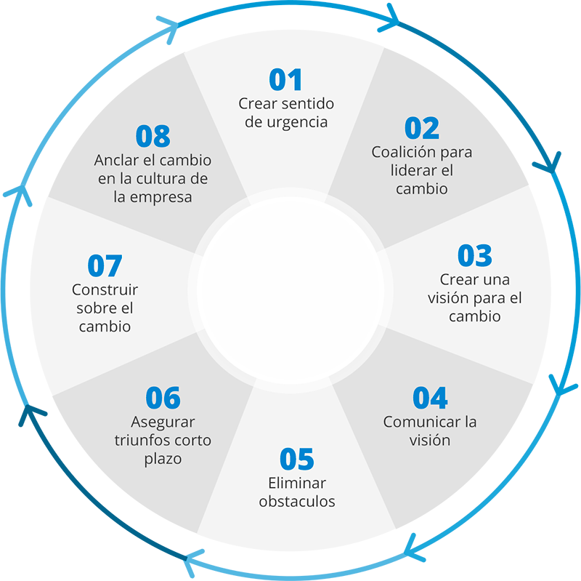
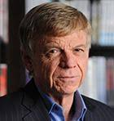
John Paul Kotter

Slide 6
JUSTIFICACIÓN DE LA NECESIDAD
1 - Exponer las razones para utilizar OKR.
Decidir para que queremos aplicarlo:
a. Enfocarse en lo importante para ser mas productivos.
b. Medir los resultados de nuestro trabajo para poder mejorar.
c. Tener una estrategia común para estar mas alineados.
d. Involucrar mas a las personas en la estrategia para motivarlos

Slide 7
2 - Qué tipo de implantación queremos realizar.
Implantación total.
b. Implantación en uno o varios equipos o áreas de organización.
c. Realización de un piloto.
3 - Decidir por donde vamos a empezar OKR.
Comenzar por la dirección general
b. Comenzar por un área o equipo
c. Comenzar de forma distribuida

Slide 8
4 - Decidir la forma en la que vamos a comunicar la decisión y el proceso de puesta en marcha de la aplicación de OKR.
a. Comenzar realizando un proceso de formación
b. Acompañar a los equipos y las personas para ayudarles a diseñar sus primeros OKR.
c. Realizar una campaña de difusión sobre la importancia de usar OKR.
d. Crear un equipo de OKR Manager (OKR Champion)

Slide 9
5 - Pensar cómo vamos a compartir los OKR definidos.
La más sencilla es una hoja de cálculo compartida.
b. Utilizar una plantilla de una aplicación de gestión de proyectos.
c. Recurrir a un software específico de gestión de OKR.
Notes:
5 - Decidir cómo vamos a compartir los OKR definidos.
Considerando que los OKR deben ser publicos para toda la organizacion, una vez disenados se deben compartir para que todo
el mundo los conozca. Para ello, podemos utilizar una herramienta de software que permita el acceso de todas las personas y
tenemos varias opciones al respecto:
a. La más sencilla es una hoja de cálculo compartida, ya sea a traves de Google Drive o de Microsoft Teams, para lo cual se
pueden usar muchas plantillas gratuitas que se han generado o disenar la nuestra propia.
b. Utilizar una plantilla de una aplicación de gestión de proyectos tipo Trello, Notion, Coda, Jira, etc. Esto tiene la ventaja
de que podemos emplear la herramienta con la que los equipos esten mas habituados a trabajar, de forma que la curva
de aprendizaje sea mas suave y, ademas, evitamos aumentar el numero de aplicaciones que los equipos tienen que
emplear en su dia a dia.
c. Recurrir a un software específico de gestión de OKR al que pueda tener acceso toda la organizacion, como puede
ser Gtmhub, Perdoo, Engagedly, Profit, … que ofrecen funcionalidades especiales para mejorar la gestion de OKR. Esta
opcion presenta el inconveniente de requerir una inversion inicial bastante elevada al principio.

Slide 10
6 - Decidir cómo vamos a enfocar el modelo Top-Down y Bottom-Up.
Con OKR corporativos definidos, los equipos piensan cómo a través de sus OKR pueden contribuir a lograr esos objetivos.
b. Si la organización no tiene OKR corporativos, los equipos podrían crear sus propios OKR y compartirlos con el resto.
c. Otra forma de plantearlo puede ser trabajar con el modelo de Objetivos Asignados y Objetivos Aspiracionales.

Slide 11
7 - Decidir cómo vamos a trabajar con los OKR Personales
Muchas organizaciones deciden no trabajar con OKR Personales para simplificar el modelo
Al definir OKR personales estamos involucrando mas a las personas en la estrategia.
Trabajar con OKR personales puede ayudar a la gestión continuada del rendimiento de los trabajadores, como alternativa a la tradicional evaluación del desempeño.
Los trabajadores, además de unos OKR que contribuyan a los objetivos del equipo, pueden ponerse objetivos relacionados con proyectos personales de intraemprendimiento, con temas de formacion o formas de mejorar a nivel de productividad.
También podemos aprovechar los OKR Personales para vincularlos con el Plan de Desarrollo Profesional de los trabajadores.

Slide 12

IMPLANTACIÓN OKR

Slide 13
1.- DISEÑANDO OKR
2.- LANZAMIENTO OKR
3.- SEGUIMIENTO OKR

Slide 14
1.- DISEÑANDO OKR
1.- Comenzar por definir un Propósito de organización o de equipo
2.- Organizar las sesiones de trabajo para la definición de los primeros OKR
a. Crear las circunstancias adecuadas para que el proceso no genere tensión.
b. Involucrar al máximo numero de personas en el proceso.
c. Sesiones de trabajo como un proceso iterativo
d. Incorporar herramientas ágiles colaborativas como Design Thinking

Slide 15
3.- Diseñar los primeros OKR
Objetivos: lo que queremos lograr. Debe tener un carácter cualitativo y estar alineado con el propósito.
b. Resultados Clave: es como sabemos que estamos logrando los objetivos. Tienen un carácter cuantitativo. Para cada Objetivo vamos a definir entre 3 y 5 Resultados Clave. Es importante que los resultados clave sean una medida del impacto que estamos logrando, no simplemente una medición de la cantidad de trabajo realizada.
c. Podemos comenzar por diseñar 1 OKR, asi vamos entendiendo bien el proceso; además, debemos tener siempre en mente que no debemos definir mas de 3 a 5 OKR por ciclo, para evitar colapso.
d. Tenemos que decidir si vamos a trabajar con OKR anuales y trimestrales, o solo con los trimestrales.
e. Definir las iniciativas, actividades o tareas que nos permitirán lograr los Objetivos que nos hemos propuesto.

Slide 16
2.- LANZAMIENTO OKR
1.- Trabajar para lograr el alineamiento de los Objetivos.
Si tenemos OKR corporativos, debemos asegurarnos de que los OKR de equipos están alineados con los corporativos y, a su vez, que los de los equipos están alineados entre si, para que no haya discrepancias entre ellos que genere ineficiencias o choques entre los diferentes equipos. Por poner un ejemplo, podemos fijarnos en cosas como que el objetivo de captación de clientes del equipo comercial este alineado con el objetivo de capacidad de producción del departamento de producto.
b. Si no tenemos OKR corporativos pero algunos equipos y personas han comenzado a trabajar con OKR, podemos realizar sesiones de trabajo conjuntas para alinear los objetivos entre ellos o que una persona de la empresa, como puede ser un OKR Champión, haga una supervisión de los OKR planteados para ver si existen sinergias o contradicciones entre ellos de cara a facilitar el alineamiento buscado.

Slide 17
3.- SEGUIMIENTO OKR
Realización de tres tipos de reuniones
Semanales: reuniones breves de equipo para organizar y poner en común el trabajo para conseguir los objetivos
i. Progresos: que trabajo de esta semana me está acercando a mis objetivos.
ii. Planes: que voy a hacer la próxima semana para acercarme a mis objetivos.
iii. Problemas: que dificultades/obstáculos/bloqueos he detectado que pueden frenar la consecución de los objetivos.
b. Mensuales: reuniones individuales entre el responsable y cada persona del equipo para cuidar las relaciones
interpersonales y para atender a las necesidades especificas y ayudar a crecer a cada una de las personas del equipo.
c. Trimestrales: sirve para realizar la evaluación de los OKR del trimestre que termina y para definir los OKR del trimestre siguiente. Se deben usar, además, para mejorar en la forma de trabajar con OKR y que realmente sirva para definir las prioridades y gestionar la estrategia de la organización.

Slide 18
CFR para el control y seguimiento
Si OKR no está en el día a día hay que pensar que algo no está funcionando

Slide 19
… Y como decía Napoleón
Lo difícil no es la estrategia, si no su implementación … pues con OKR ocurre lo mismo …
Tener dosis de PACIENCIA para dejar experimentar con los primeros ciclos.

